Slide 1
Лекция №5. для студентов 3 курса, специальность -060201 Стоматология. Лучевая диагностика травм челюстно-лицевой области.

Slide 2
Задачи лекции.

Slide 3
План лекции.

Slide 4
Актуальность проблемы.

Slide 5
Актуальность проблемы.

Slide 6
Характеристика травм челюстно-лицевой области.

Slide 7
Характеристика травм челюстно-лицевой области.

Slide 8
Характеристика травм челюстно-лицевой области.

Slide 9
Классификация травм костей челюстно-лицевой области.

Slide 10
Классификация травм костей челюстно-лицевой области (1984 г.).

Slide 11
Классификация травм челюстно-лицевой области (1984 г.).

Slide 12
Классификация переломов челюстно-лицевой области.

Slide 13
Классификация переломов челюстно-лицевой области.

Slide 15
Задачи лучевой диагностики в выявлении повреждений челюстно - лицевой области.

Slide 16
Основные методы исследования

Slide 17
Методы лучевой диагностики повреждений челюстно-лицевой области.

Slide 18
Методы лучевой диагностики повреждений челюстно-лицевой области.

Slide 19
Методы лучевой диагностики повреждений челюстно-лицевой области.

Slide 20
Методы лучевой диагностики повреждений челюстно-лицевой области.

Slide 21
Методы лучевой диагностики повреждений челюстно-лицевой области.

Slide 22
Диагностическая эффективность методов лучевой диагностики в выявлении костно-травматических изменений.

Slide 23
Сочетанная травма. РКТ.

Slide 27
Методы лучевой диагностики повреждений челюстно-лицевой области.

Slide 29
Рентгенологическая семиотика повреждений челюстно-лицевой области.

Slide 31
Рентгенологическая семиотика повреждений челюстно-лицевой области.

Slide 32
Рентгенологическая семиотика повреждений челюстно-лицевой области.

Slide 33
Рентгенологическая семиотика повреждений челюстно-лицевой области.

Slide 34
Переломы верхней челюсти.

Slide 35
Нижний перелом (субназальный) - Лефор I.

Slide 36
Перелом по Лефор I

Slide 37
Средний тип перелома - Лефор II.

Slide 38
Перелом по Лефор II

Slide 39
Верхний тип перелома - Лефор III.

Slide 40
Верхний тип перелома - Лефор III.

Slide 41
Переломы нижней челюсти.

Slide 43
Переломы нижней челюсти.

Slide 44
Переломы нижней челюсти.

Slide 45
Переломы нижней челюсти.

Slide 46
Изолированные переломы скуловых костей.

Slide 47
Переломы скуловых костей.

Slide 48
Изолированные переломы костей носа.

Slide 49
Заживление переломов.

Slide 50
Заживление переломов.

Slide 51
Заживление переломов.

Slide 52
Заживление переломов.

Slide 53
Патологическое заживление и осложнения переломов.

Slide 54
Патологическое заживление переломов.

Slide 55
Патологическое заживление переломов.

Slide 56
Осложнения переломов - остеомиелит

Slide 57
Патологическое заживление переломов.

Slide 58
Патологическое заживление переломов - остеомиелит.

Slide 59
Травматические повреждения височно-нижнечелюстного сустава.

Slide 60
Травматические повреждения височно-нижнечелюстного сустава.

Slide 61
Повреждения височно-нижнечелюстного сустава.

Slide 62
Вывихи и переломы зубов.

Slide 63
Вывихи и переломы зубов.

Slide 64
Вторичные (патологические переломы зубов).

Slide 65
Вторичные (патологические переломы зубов).

Slide 66
Вторичные (патологические переломы зубов).

Slide 67
Вторичные (патологические переломы зубов). РКТ.

Slide 70
РЕНТГЕНОГРАФИЯ

Slide 71
РЕНТГЕНОГРАФИЯ

Slide 72
СПИРАЛЬНАЯ КОМПЬЮТЕРНАЯ ТОМОГРАФИЯ – ОСНОВНОЙ МЕТОД ВЫЯВЛЕНИЯ ИНОРОДНЫХ ТЕЛ ЧЛО.

Slide 73
СПИРАЛЬНАЯ КОМПЬЮТЕРНАЯ ТОМОГРАФИЯ

Slide 74
СПИРАЛЬНАЯ КОМПЬЮТЕРНАЯ ТОМОГРАФИЯ.

Slide 75
УЗИ ГЛАЗНЫХ ЯБЛОК

Slide 76
Заключение (выводы).

Slide 77
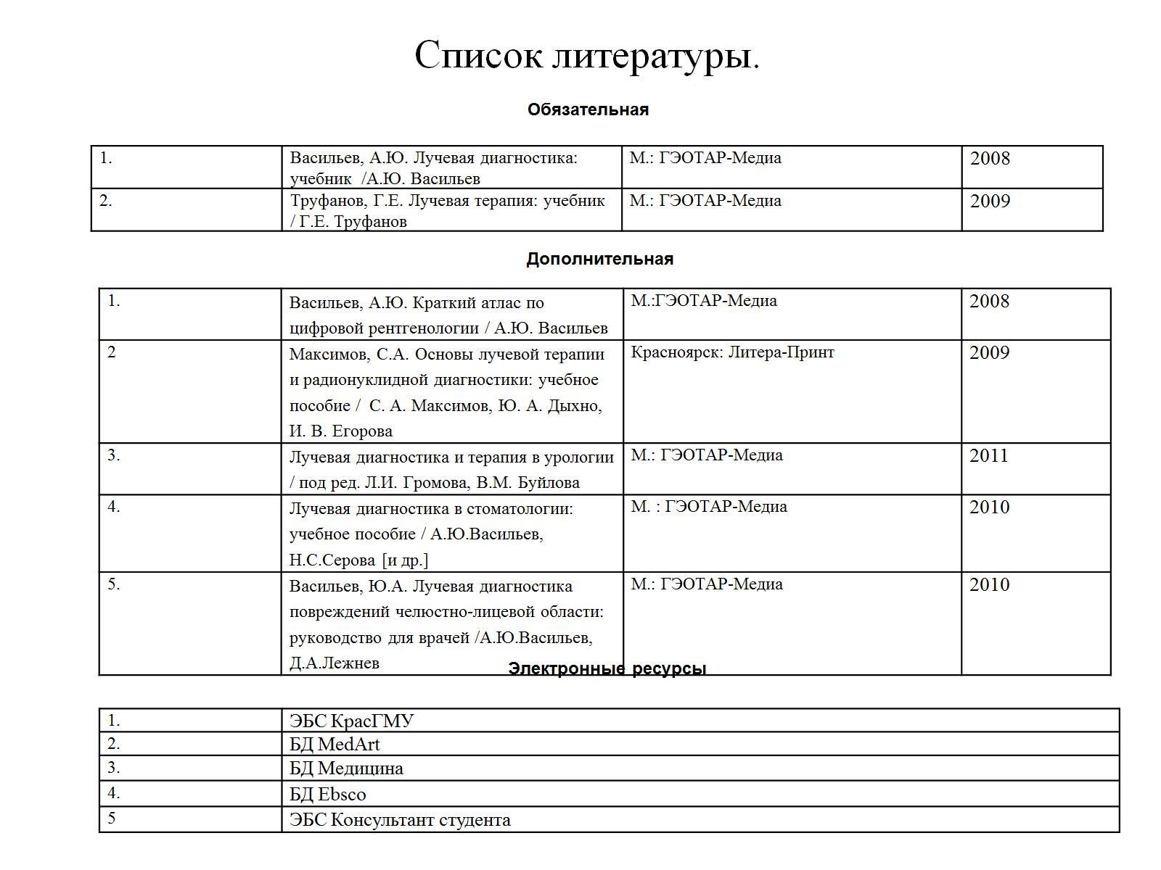

Slide 78
Список литературы

